Slide 1
目次
自己紹介 …P2
就プレ …P3
ゲーム大賞 …P5
トリクロ …P7
1年HEW …P8
ネームバトラー …P9

Slide 2
自己紹介
名前 : 本田稜汰
生年月日 : 1998年8月31日
趣味 : アニメのグッズ集め
好きなこと : アニメ視聴、
ゲーム実況視聴、
音楽を聴くこと
興味があること
プラモデル作り

Slide 3
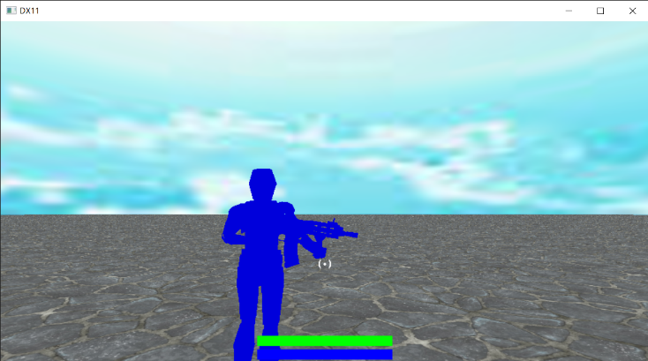
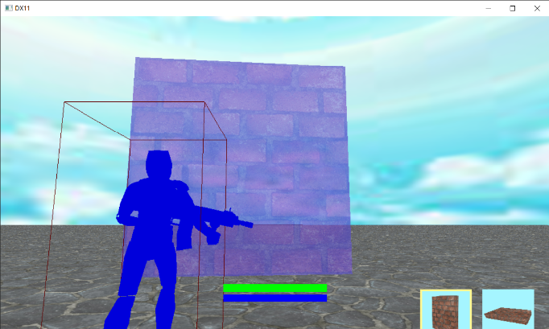
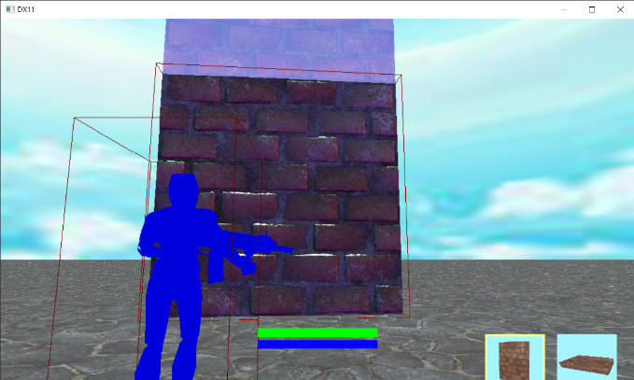
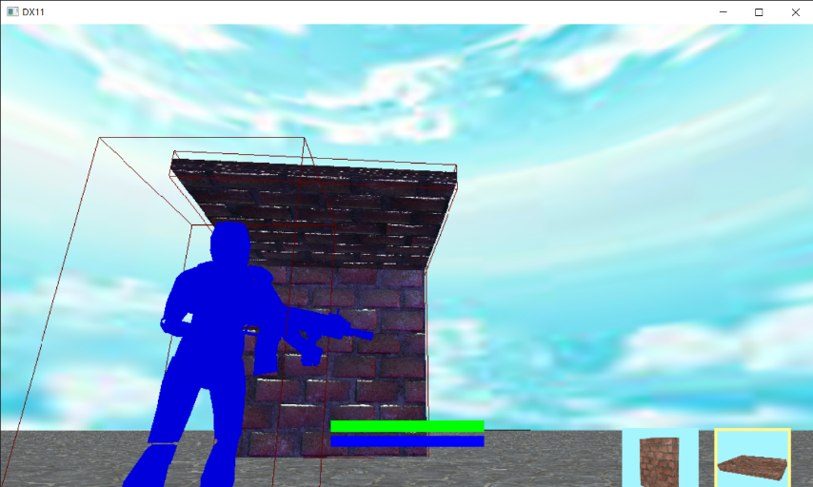
就プレ作品 BLOCK FREAK
Fortniteの建築技術を参考にして作りました
使用言語：C++
自分の目の前に壁を生成、当たり判定を可視化
二種類の壁の生成が可能。
生成した壁の上にも壁が作れる

Slide 4
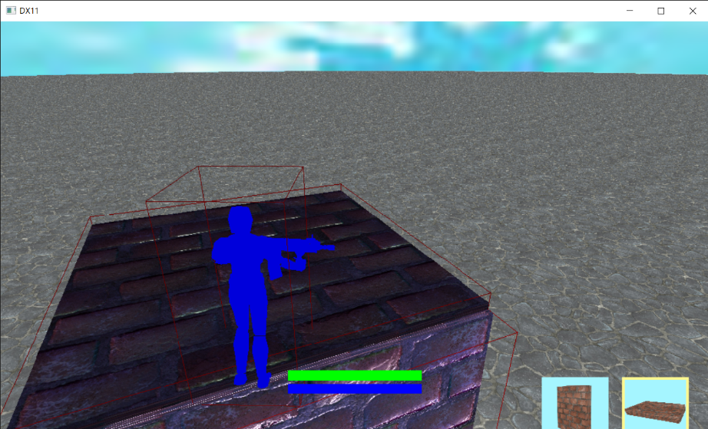
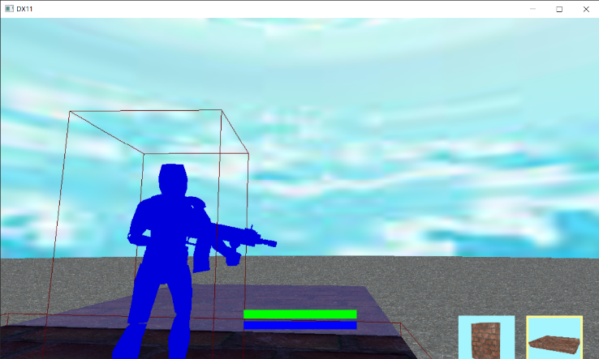
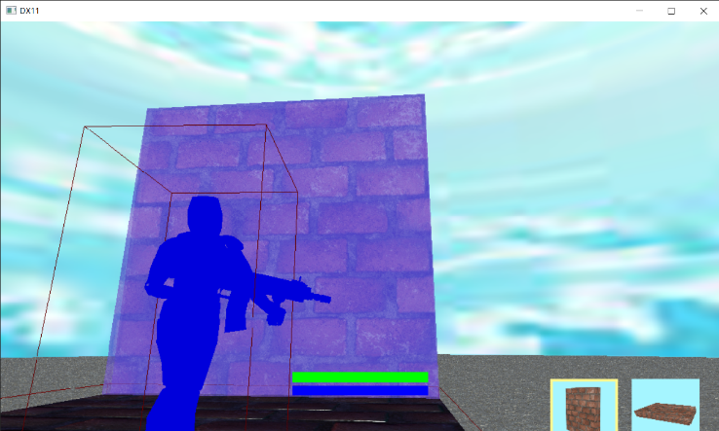
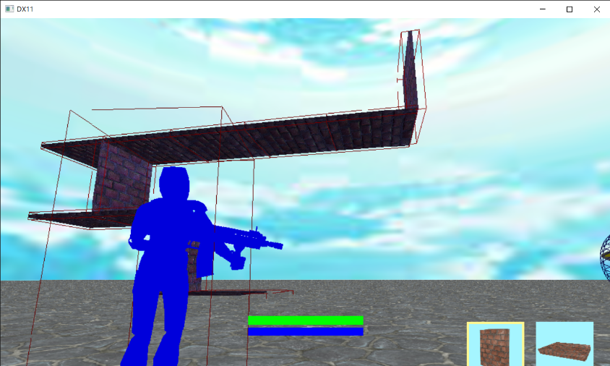
当たり判定はOBB、球の判定。
壁の上にも乗れて移動も可能
壁の上に乗った状態でも壁が作れるため自由な移動が可能
今後は壁の種類を増やし、ゲーム性を入れて遊べるようにするのが目標
制作期間：2～3ヶ月

Slide 5
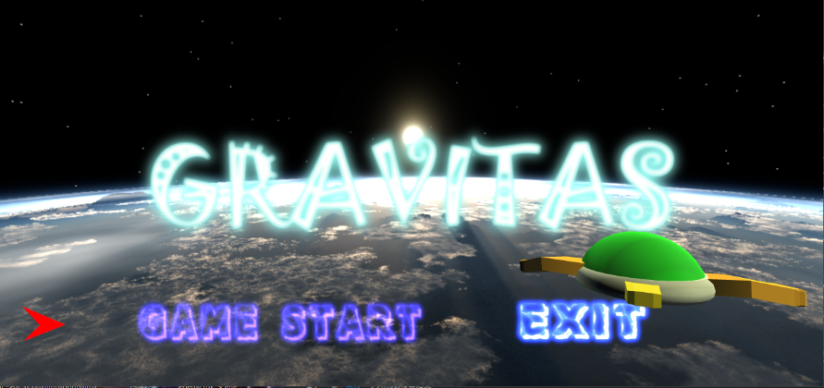
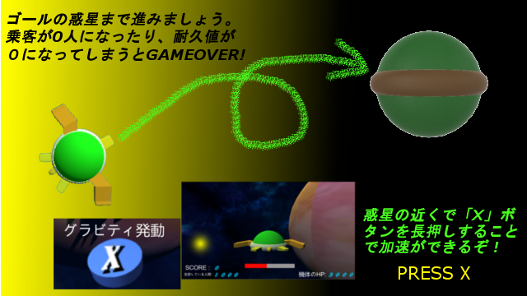
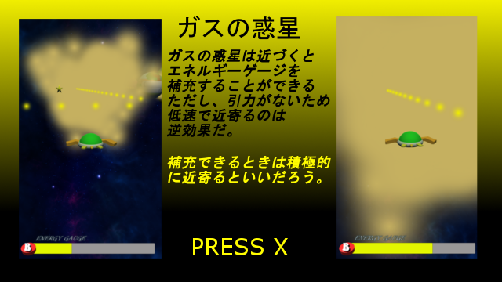
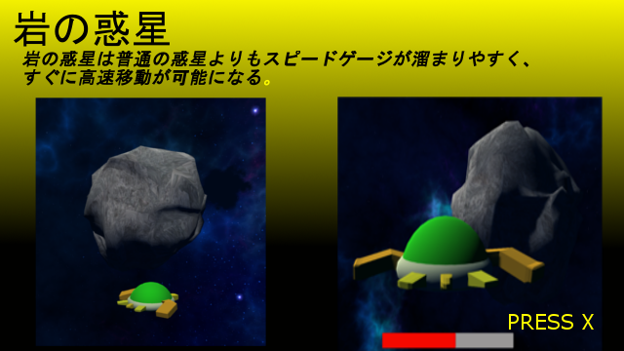
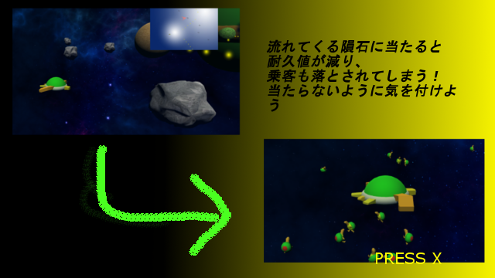
ゲーム大賞 GRAVITAS
2019 日本ゲーム大賞のテーマ：☆をもとに制作したゲーム
使用言語：C#
Gimmick

Slide 6
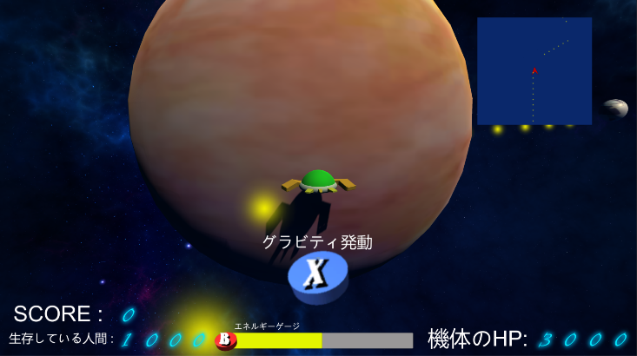
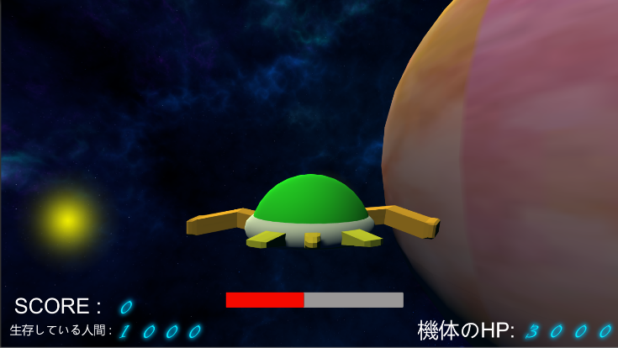
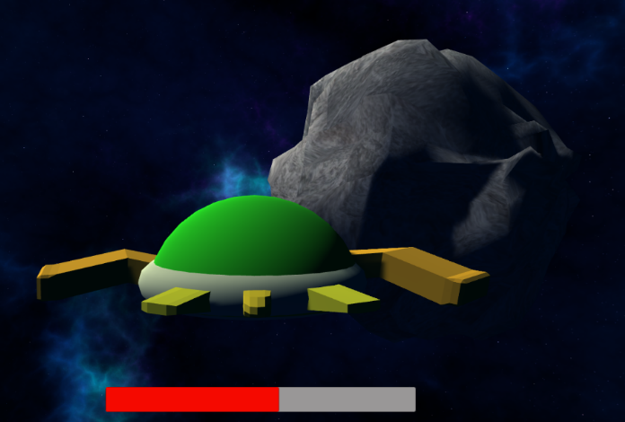
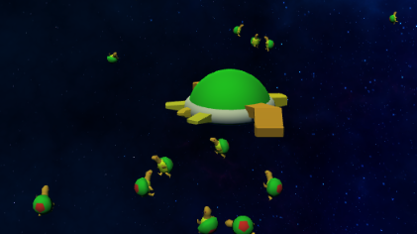
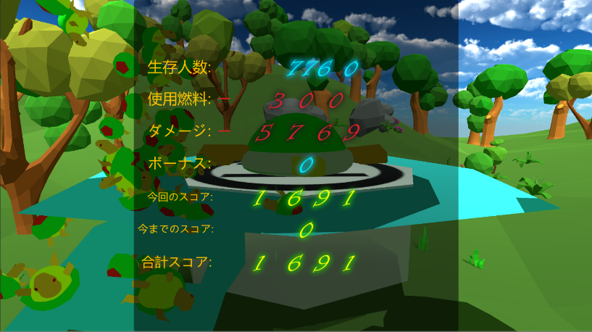
引力を利用して惑星の周りを回転！
タイミングよくボタンを離して次の惑星の近くまで目指す！！
障害物に当たったら機体の体力と乗客人数が減ってスコアが減少
ゴールの惑星に到着したらスコア集計！
次のエリアに移動！！
制作期間：1～2ヶ月

Slide 7
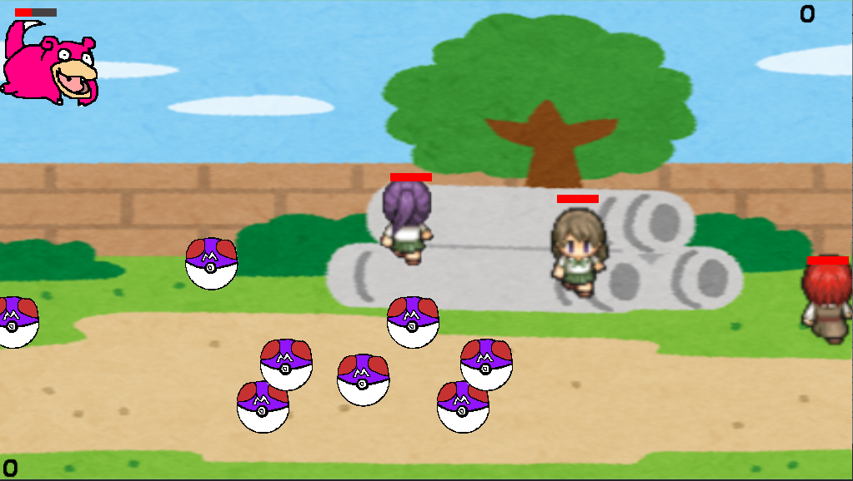
2年トリクロ
初めて作った2Dのゲームでまだよくわからないことばかりでしたが頑張って作ることができました!
制作期間：2週間

Slide 8
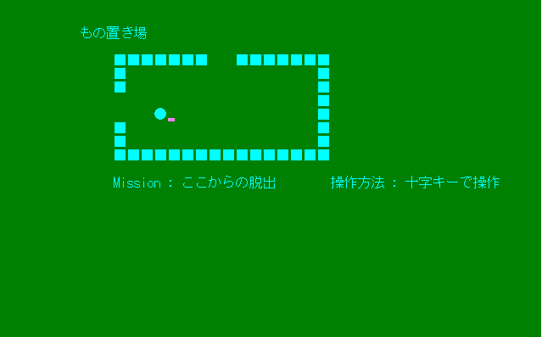
1年 HEW作品
初めてのHEWで作った作品です！
脱出ゲームを作ってみました。
かなり苦戦しながら作った覚えが
ありますが楽しく作ることができ
ました！
制作期間：2週間

Slide 9
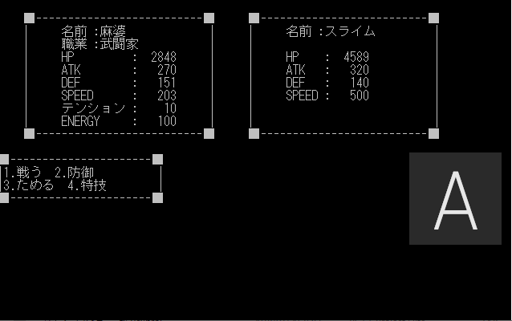
1年 ネームバトラー作品
一年次に作ったRPG風の作品です。
初めてゲームらしいものを作って感動しました
制作期間：1週間

Slide 10





触ったことがあるスキル

